Slide 1



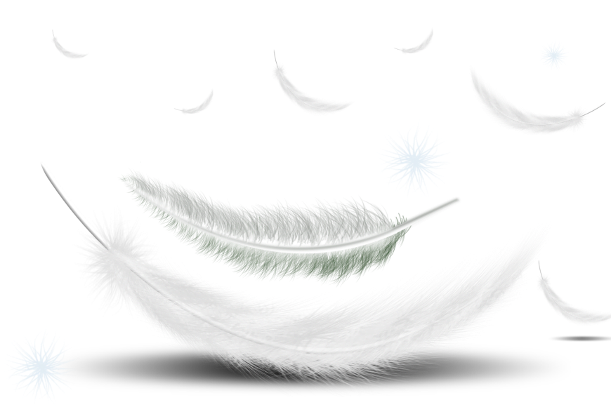
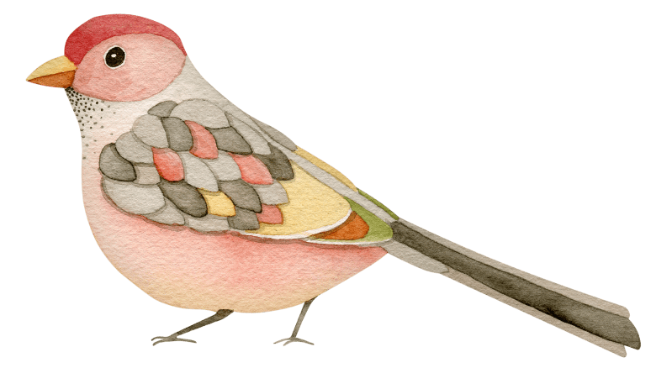
CHỦ ĐỀ 7
CON VẬT EM YÊU
https://www.freeppt7.com

Slide 2


Tiết 3
Sán tạo sản phẩm thủ công

Slide 3

Khởi động
Nghe bài hát
“ baby shark doo doo”

Slide 4

Bài hát
kết thúc
Chúng ta
vào bài mới

Slide 5


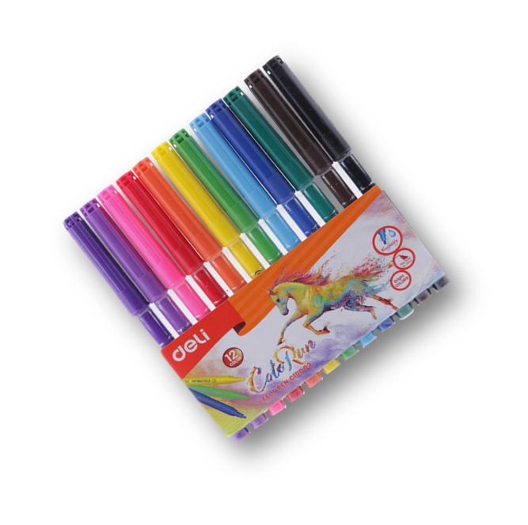
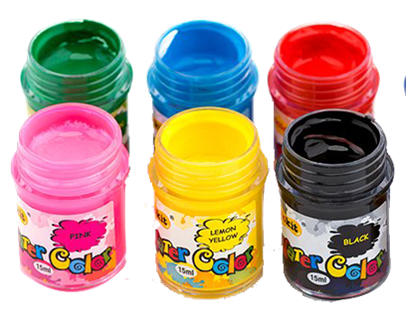

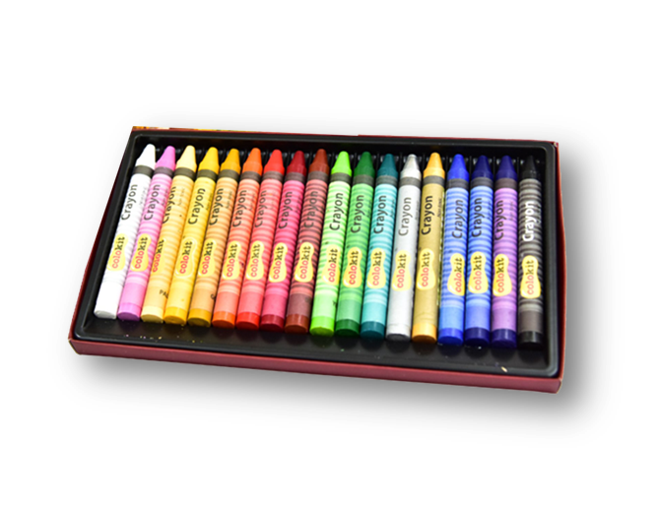

Chuẩn bị đồ dùng học tập

Slide 6



Hoạt động 1
Khám phá

Slide 7



Quan sát, thảo luận về hình ảnh, sản phẩm thủ công chủ đề
“ con vật em yêu ”

Slide 8
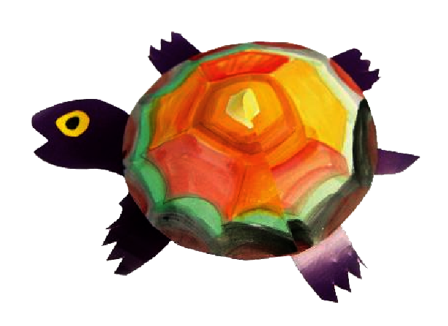
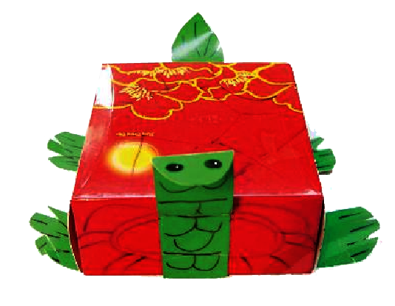
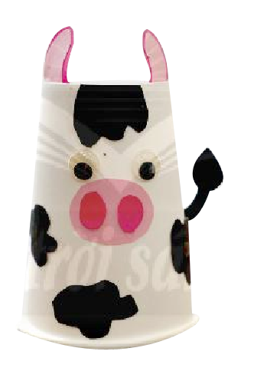
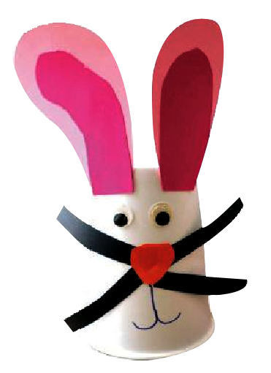
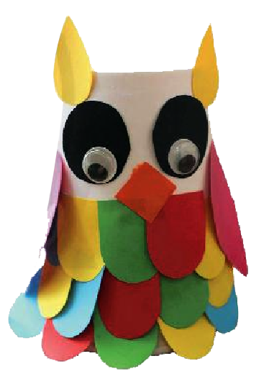
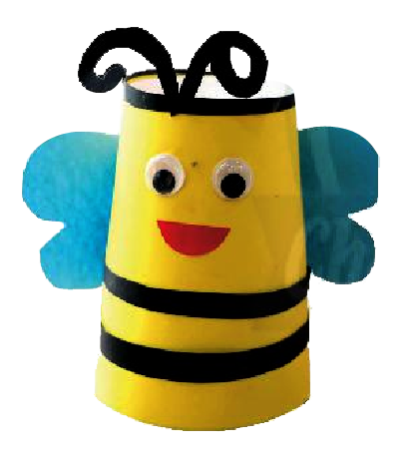
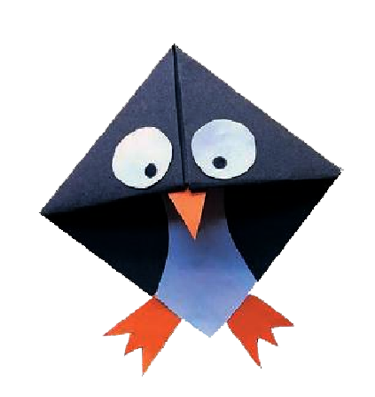
Hình ảnh
Sản phẩm
thủ công

Slide 9
Hoạt động 2
Kiến tạo kiến thức kĩ năng

Slide 10
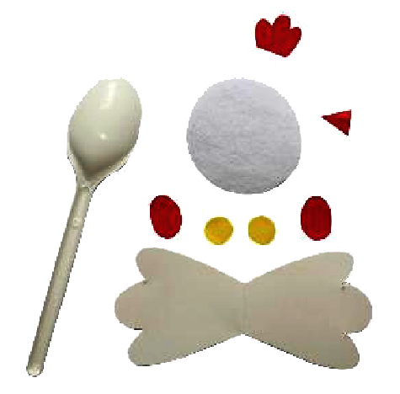
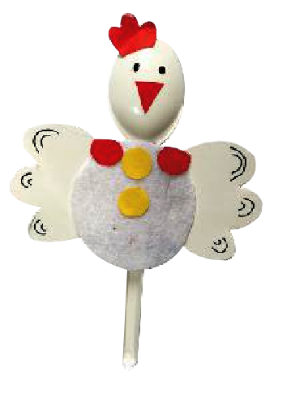
Vẽ và cắt, dán tạo sản phẩm thủ công
Gợi ý các bước thực hiện
Cách 1 : Vẽ hình trên giấy một con vật em yêu thích, sau đó
cắt dán các sản phẩm hình đã vẽ , dính lên li/ cốc giấy
Bước 2 : Dán các bộ phận lại với nhau
thành sản phẩm thủ công theo ý muốn
Bước 1 : chuẩn bị đồ dùng, vật liệu cắt sẵn

Slide 11
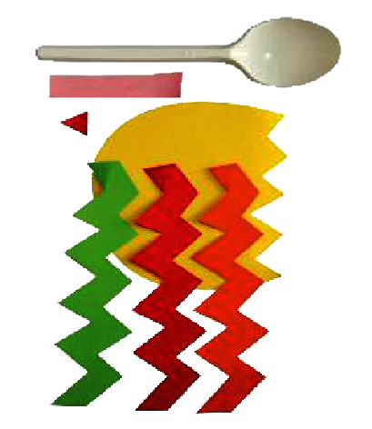
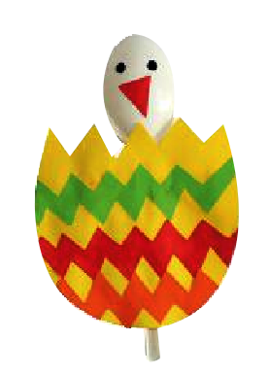
Bước 1 : chuẩn bị đồ dùng, vật liệu cắt sẵn
Bước 2 : Dán các bộ phận lại với nhau
thành sản phẩm thủ công theo ý muốn

Slide 12
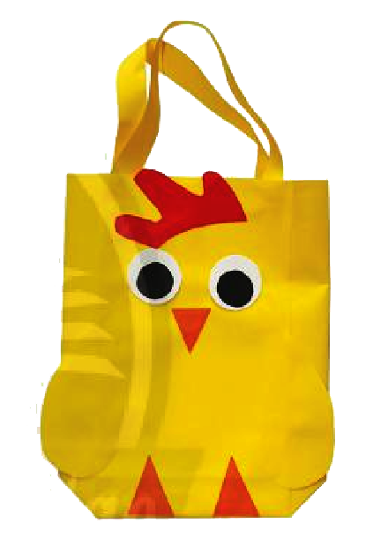

Cách 2 :
Cắt dán trực tiếp lên giấy
màu các chi tiết, dính lên
túi giấy
Bước 2 : Dán các bộ phận lại với nhau
thành sản phẩm thủ công theo ý muốn
Bước 1 : chuẩn bị đồ dùng, vật liệu cắt sẵn

Slide 13
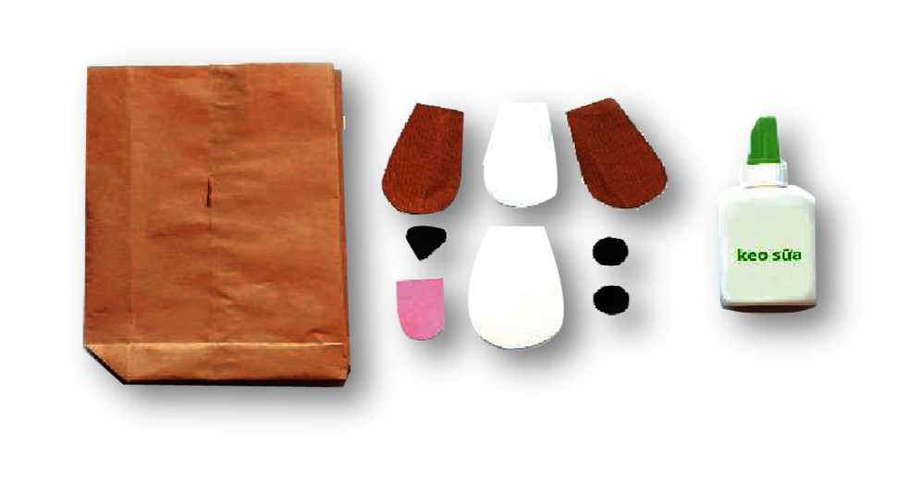
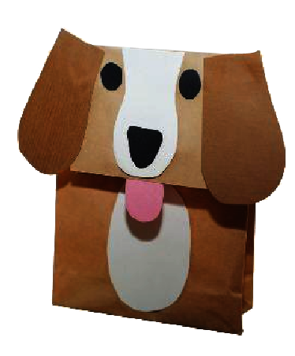
Bước 1 : chuẩn bị đồ dùng, vật liệu cắt sẵn
Bước 2 : Dán các bộ phận lại với nhau
thành sản phẩm thủ công theo ý muốn

Slide 14
Hoạt động 3
Luyện tập
sáng tạo

Slide 15
Hướng dẫn HS luyện tập thực hành
. HS chủ động sáng tạo sản phẩm thủ công cắt dán, tạo hình con vật theo ý thích và sử dụng nguyên vật liệu sẵn có của mình để thể hiện sản phẩm thủ công phù hợp với khả năng của mình

Slide 16
Thực hành cá nhân
. HS sáng tạo sản phẩm thủ công vẽ, cắt / dán con vật em yêu thích, làm theo trí tưởng tượng của mình và theo như GV đã hướng dẫn

Slide 17
Hoạt động 4
Phân tích
đánh giá

Slide 18
Giới thiệu sản phẩm
Giới thiệu nhận xét đánh giá sản phẩm Của mình và bạn

Slide 19
Hoạt động 5
Vận dụng
Phát triển

Slide 20




Hãy trân trọng , yêu quý
Động vật, sản phẩm
của mình, của bạn,…
Có ý thức bảo vệ con
vật nuôivà động vật
nói chung

Slide 21

XIN CHÀO
VÀ HẸN GẶP
LẠI CÁC EM !

